Slide 1
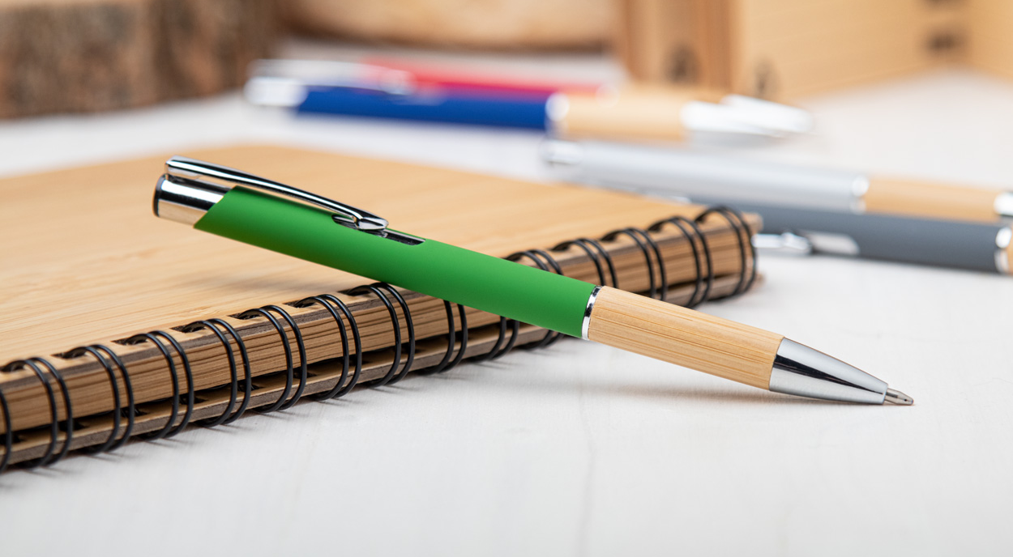
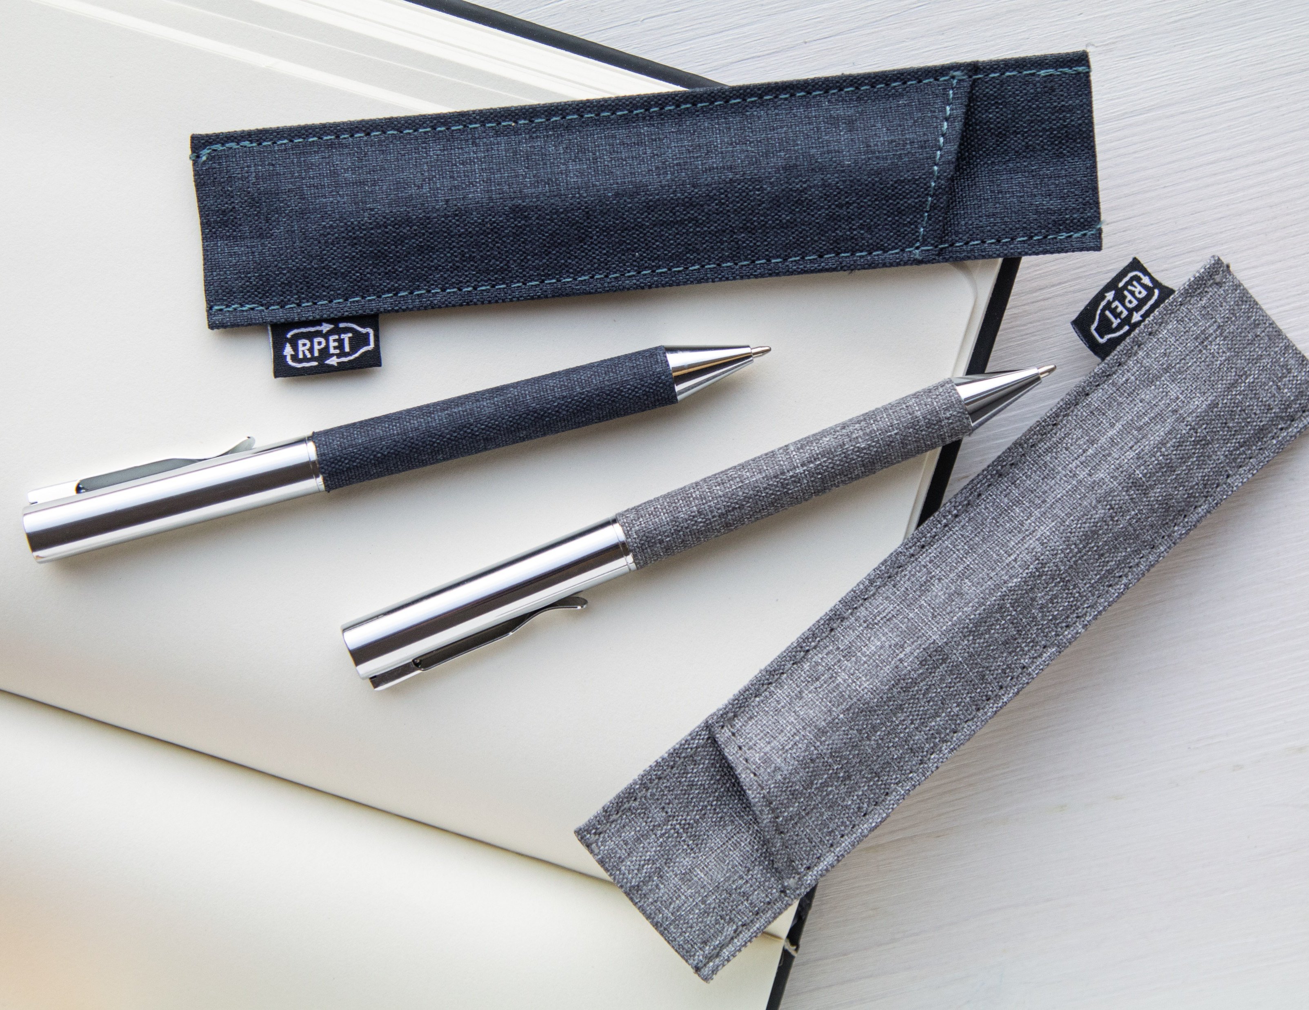
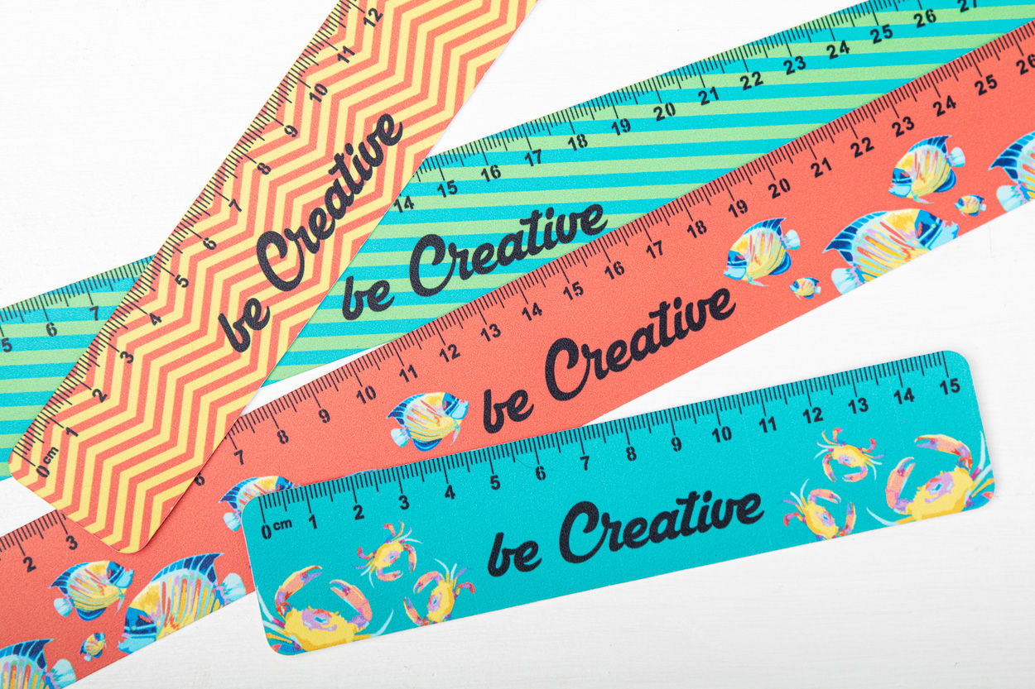
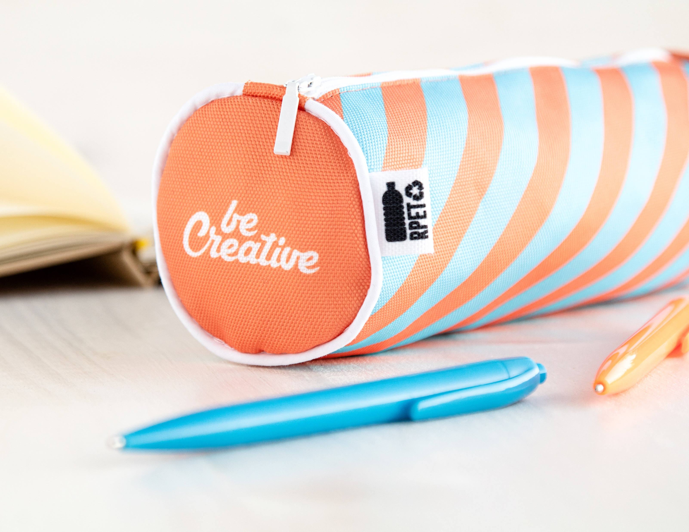
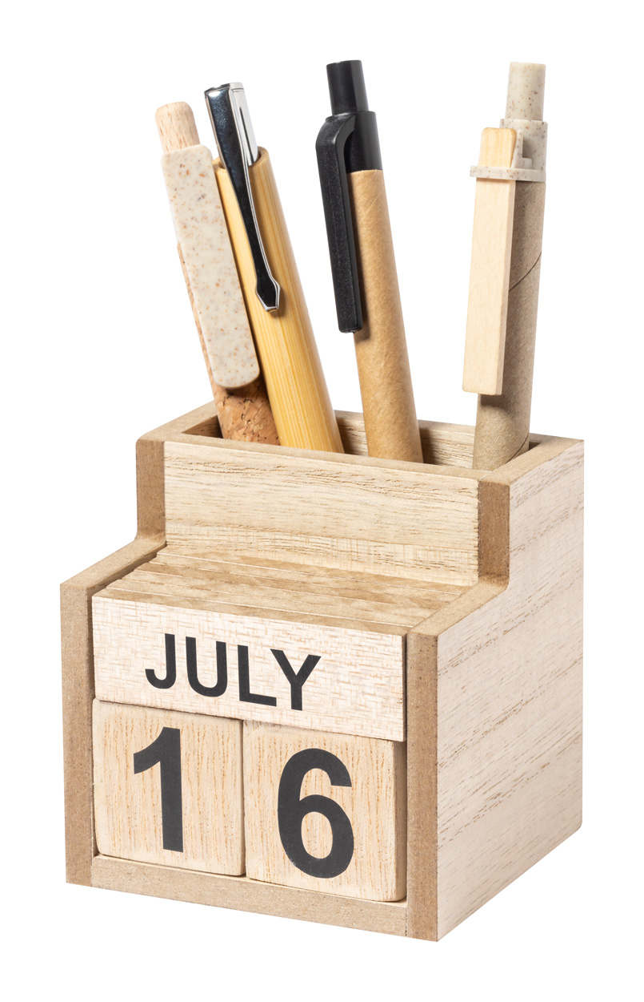
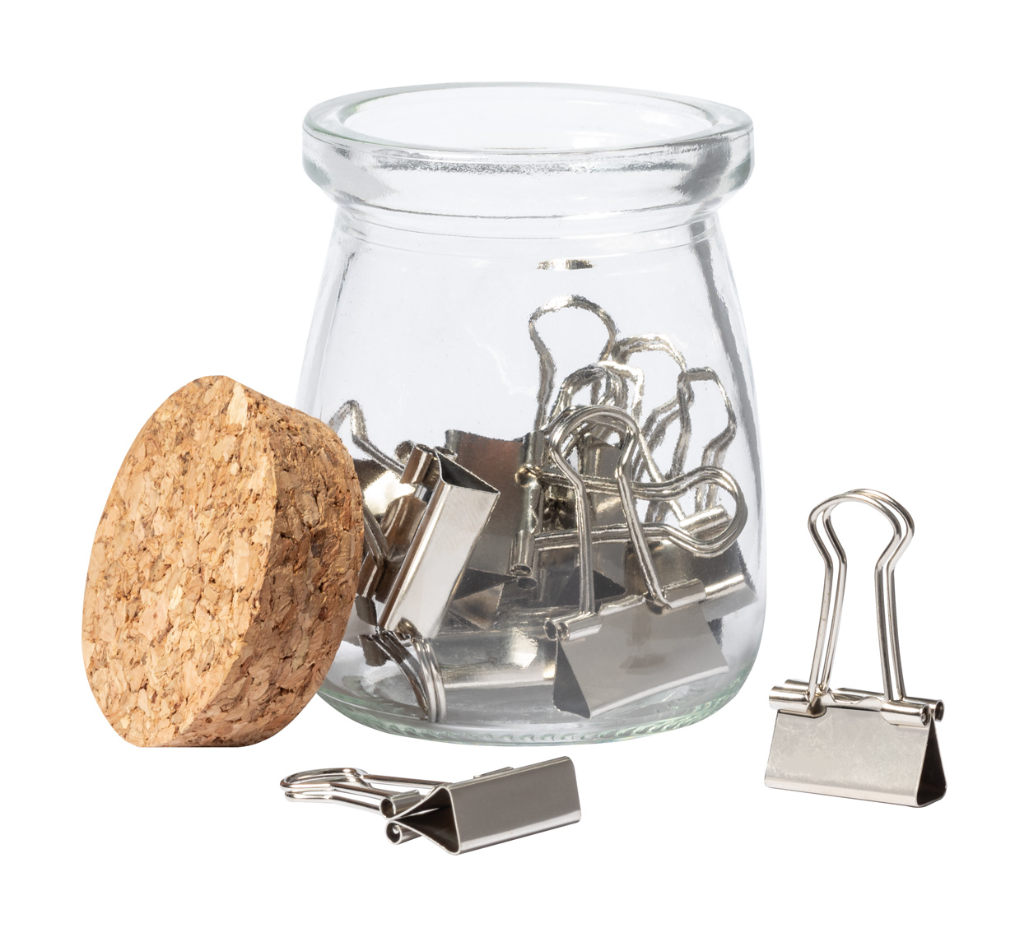
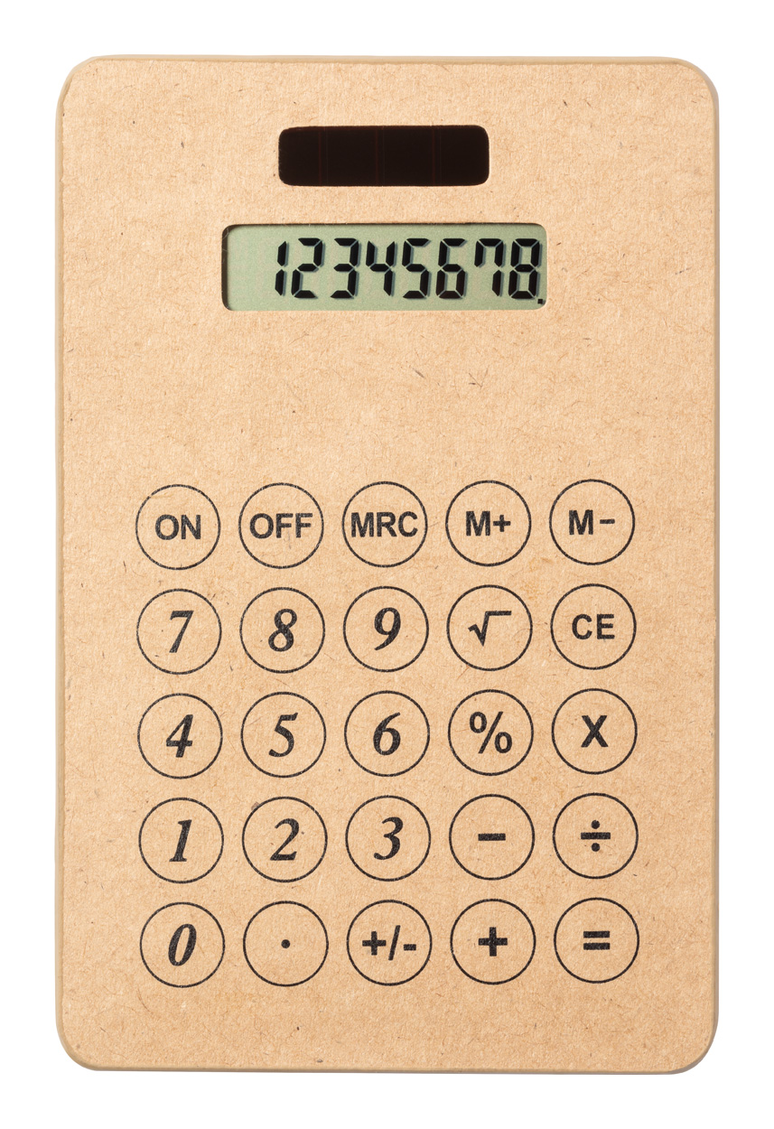
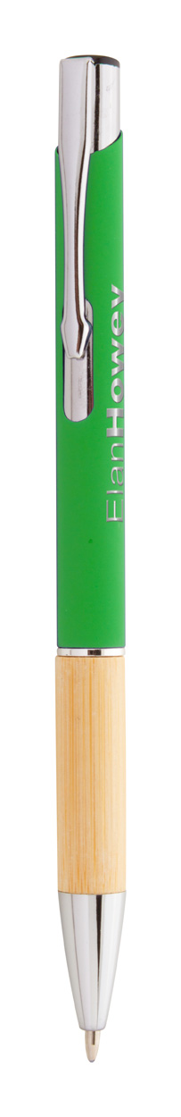
Plasati datele de contact aici!
Să trecem la afaceri!
Ajută-ți clienții să-și personalizeze biroul și să se înconjoare de accesorii colorate, naturale sau elegante. Găsiți articolele ideale și faceți-vă brand-ul o parte din activitățile de zi cu zi.
Teppet AP800498
Pix din aluminiu, cu corp din bambus, finisaj cauciucat și mină albastră. Cu acoperire specială pentru gravarea laser în oglindă.
00,00 lei
Drawy 15 AP716610
Riglă flexibilă, din plastic, de 15 cm, cu grafică personalizată.
00,00 lei
Roppy RPET AP716576
Husă pentru stilouri, cu fermoar, în formă rotundă, realizată la comandă, din poliester 600D RPET.
00,00 lei
Laorek
AP722703
Suport stilou, din lemn, cu calendar perpetuu.
00,00 lei
Forsen
AP722724
15 buc. agrafe metalice in borcan de sticlă, cu capac din plută naturală.
00,00 lei
Vulcano
AP722702
Calculator alimentat solar, cu 8 cifre, în carcasă din hârtie reciclată. Inclusiv baterie tip buton.
00,00 lei
Roonel
AP800505
Pix din aluminiu, cu corp din bambus, finisaj cauciucat și mină albastră.
00,00 lei
Plasati conditiile promotionale aici!
.......
.......
.......
www.WriteYourWebsiteHere.com

